Slide 1
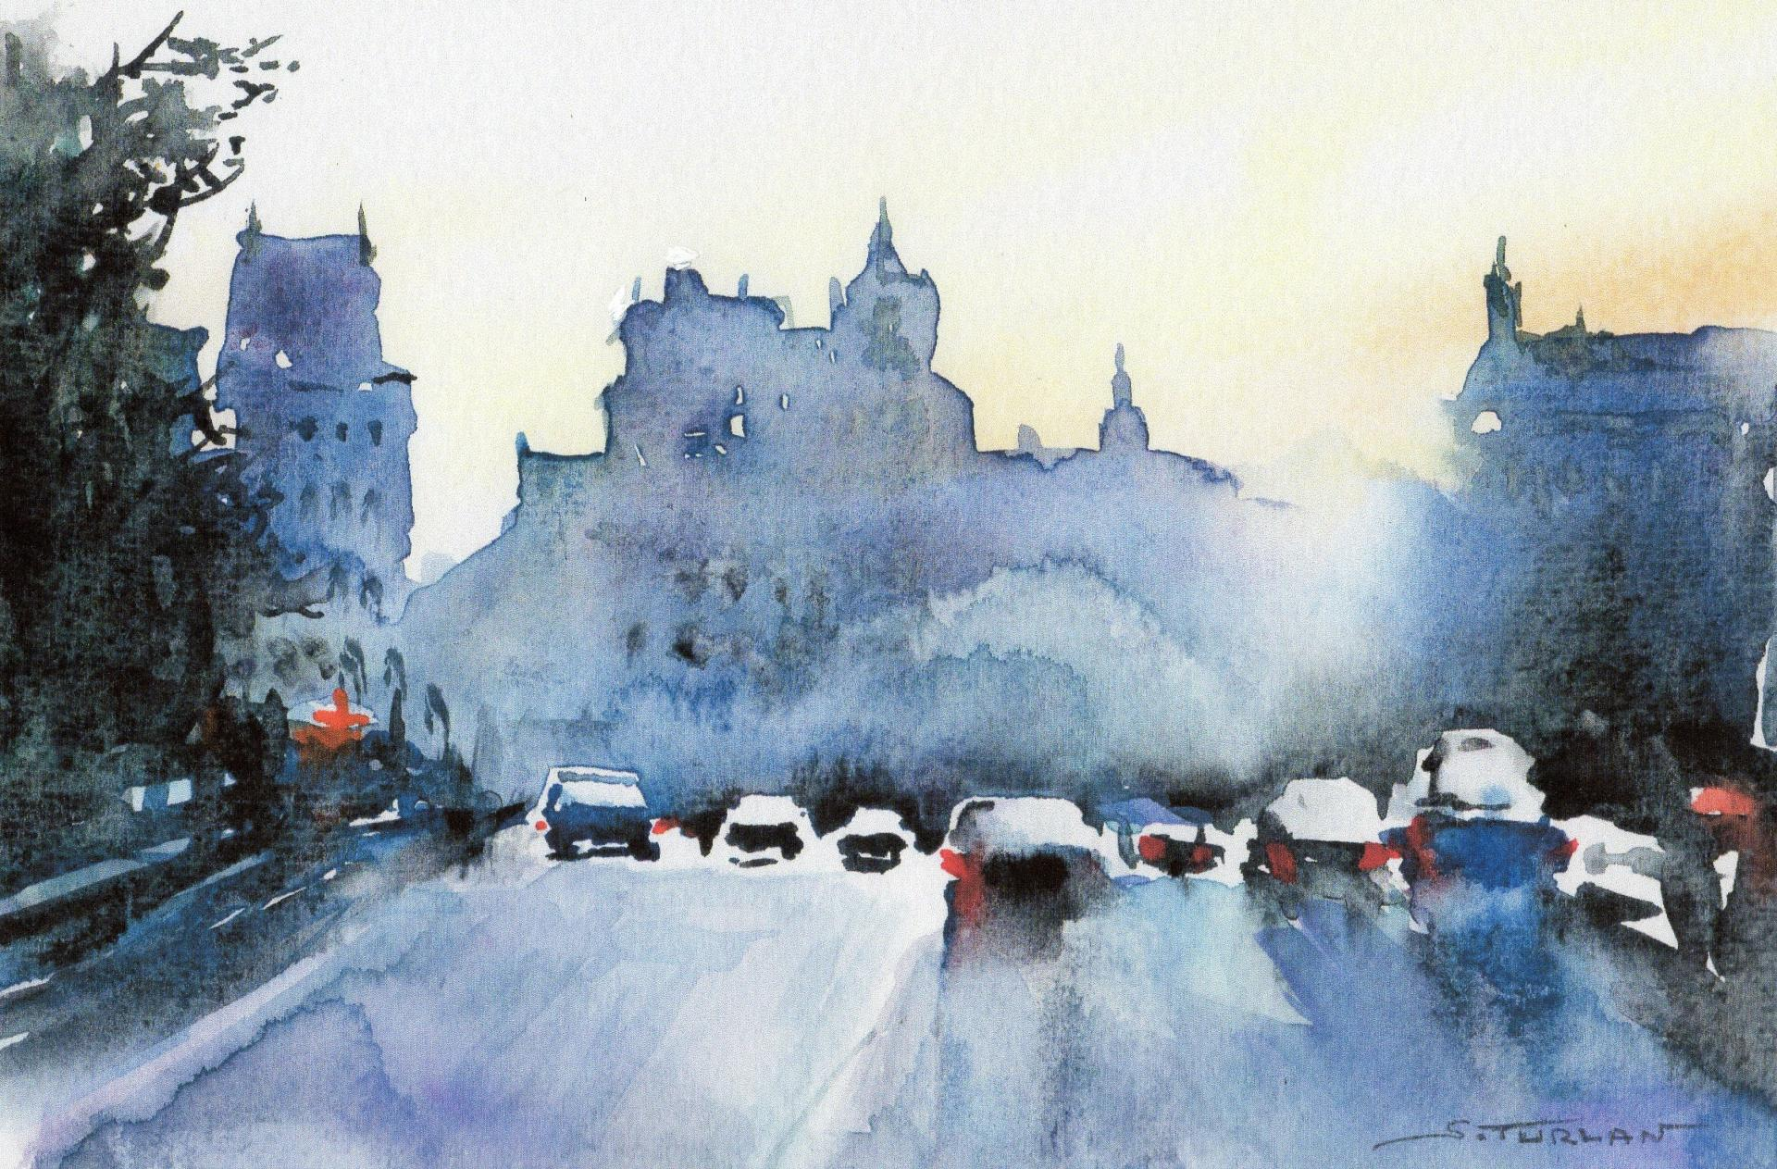
4ème géographie
Thème 1 : L’urbanisation du monde
Des villes inegalement connectees aux reseaux
de la mondialisation

Slide 2
Ecoutons la ville...
Ville 1
Ville 2
Pour identifier la ville que tu vas entendre, sois attentif(ve) aux sons émis par :
Les objets
Les lieux
Les hommes
Reporte-les au fur et à mesure de l’écoute dans ton tableau
Insérer ici le soundscape de Londres
➔ onglet « insertion » puis « Audio » puis rechercher le fichier MP3 (préalablement téléchargé)
Insérer ici le soundscape de Lagos
➔ onglet « insertion » puis « Audio » puis rechercher le fichier MP3 (préalablement téléchargé)
Notes:
http://www.courrierinternational.com/article/2013/09/12/un-paysage-sonore-a-nul-autre-pareil

Slide 3
Decouvrons les villes entendues...
Ville 1
Ville 2
Insérer ici la navigation Google Earth
Liens actifs
Cayenne-Londres : https://www.youtube.com/watch?v=mmti5Du3cKE&feature=youtu.be
Saint Laurent-Londres :
https://www.youtube.com/watch?v=Sp24JaTZk20&feature=youtu.be
Insérer ici la navigation Google Earth
Liens actifs
Cayenne-Lagos : https://www.youtube.com/watch?v=xnE_HN0Qfdk&feature=youtu.be
Saint Laurent-Lagos :
https://www.youtube.com/watch?v=uGpMVFsgHck

Slide 4
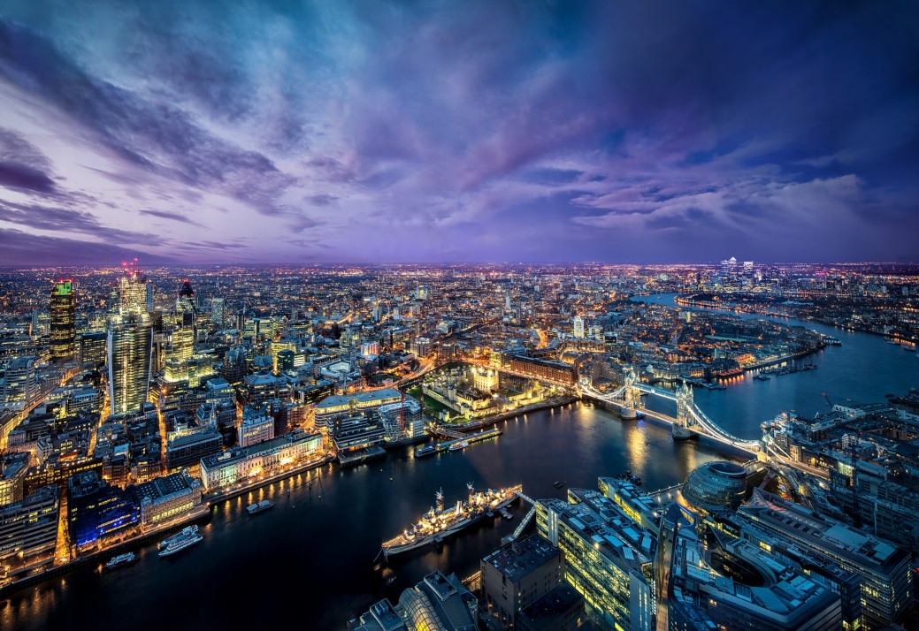
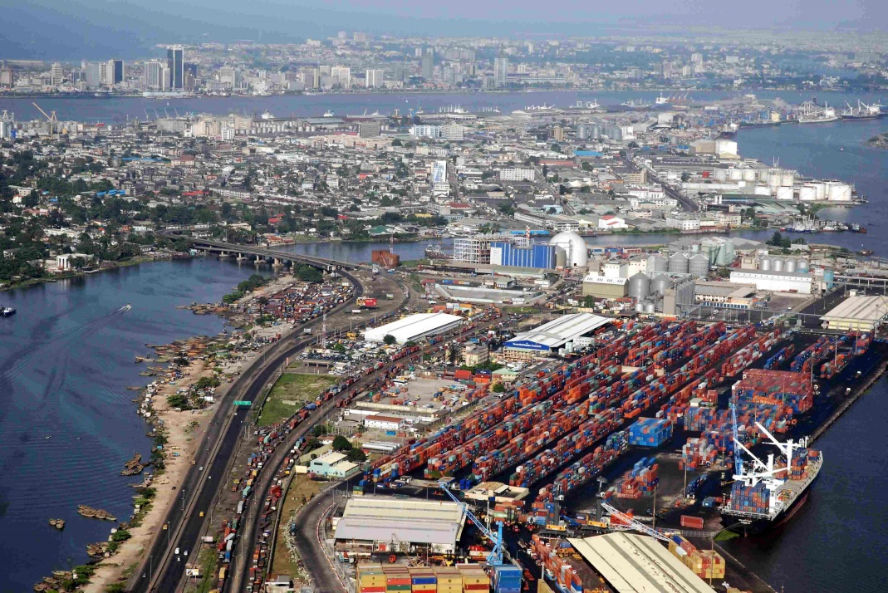
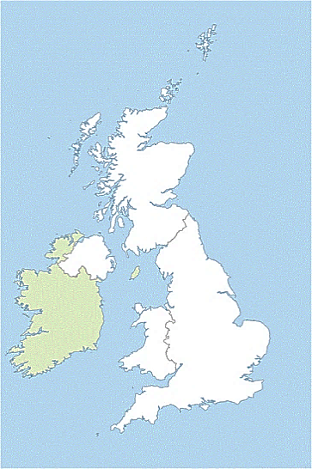
Decouvrons les villes entendues...
Ville 1
Ville 2
Lagos
Londres

Slide 5
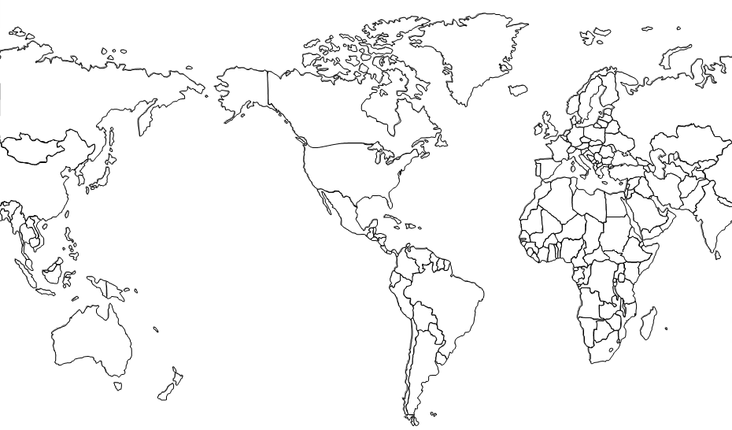
Localisation
Après visionnage des navigations Google Earth, sur le planisphère ci-dessous :
je colorie la Guyane en rouge : j’inscris son nom en noir et en majuscules et j’ajoute les noms des océans Pacifique et Atlantique (en bleu et en majuscules)
je dessine un rond rouge (figuré ponctuel) pour localiser les villes écoutées. J’inscris le nom de chaque ville que nous allons étudier (en noir et en minuscules)
je colorie le pays de la ville 1 en jaune, celui de la ville 2 en vert. J’inscris leur nom dans la légende en bas et à droite (en noir et en majuscules)
Londres
Océan Pacifique
Océan Atlantique
Guyane
Lagos
Royaume Uni
Nigéria

Slide 6
Progression
Problématique : Comment Londres, Lagos et les grandes villes du monde intègrent-elles la mondialisation ?
Etude de cas n°1
Londres, quelle ville mondiale ?
Etude de cas n°2
Lagos, une monstruopole ingerable ?
Mise en perspective
Des villes inegalement connectees aux reseaux mondiaux

